Slide 1
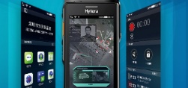





让 世 界 更 安 全 更 有 序
为全球用户提供
安全可靠的专网解决方案
2018年度
研发技术任职报告
报告人：项根星
部门：宽带系统/L1开发部
2020
2019
2018

Slide 2



2018年研发技术任职报告
重点工作完成情况
关键业绩

Slide 3
个人信息
姓名 | 项根星 | 入职时间 | 2015.03
工号 | 150313204 | 现职位 | 高级工程师A
部门（至二级） | 宽带系统/L1开发部 | 已获任职等级 | 高级工程师A
最高学历 | 硕士 | 提名任职等级 | 主任工程师B
毕业院校 | 北京理工大学 | 最近一次参加任职时间（年份） | 2017.1.1
毕业时间 | 2010.07 | 一年内是否转岗（所转岗位名称） | 否
所学专业 | 信号处理
绩效成绩 | 2017Y | 2018Q1 | 2018Q2 | 2018Q3
 | B+ | 半年度述职 | B+ | 半年度述职

Slide 4
工作职责
L1维测方案
CPRI/MAPLE解耦方案
FT测试框架方案
各站型共代码方案(BBU/iBS/ODBBU)
L1时序调整方案
算法相关的优化方案

Slide 5
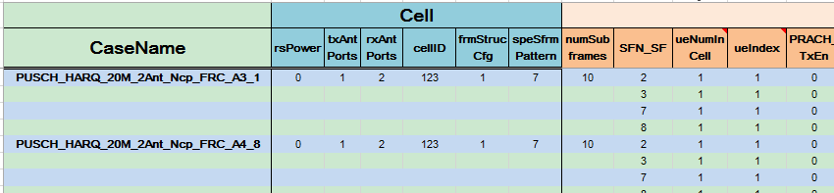
关键业绩贡献
FT测试框架方案
技术难题 | 解决方案 | 效果/关键影响
实际业务场景的模拟问题 | 采用相同硬件平台/输入输出接口，最大化模拟实际场景，新增高层模拟子系统，用于导入测试用例以及结果导出等功能 | 90%以上与实际业务场景一致
自动化实现问题 | 利用脚本语言控制测试流程，包括软件的加载，测试用例的配置，输出结果的校验，测试报告的填写等 | 3万个用例执行仅需4小时，不需要人工干预，极大的提升测试效率
失败用例快速定位问题 | 在运行过程中实时记录每个用例的日志，黑匣子，运行状态等信息，将失败用例的所有信息备份 | 快速找到失败用例，通过记录的信息快速定位问题原因
用例构造及管理维护问题 | 1. 构造方面：基于端到端的链路级仿真平台，增加用例输入和输出接口功能 2. 管理维护：通过excel表格管理用例，把所有用例按照模块，制式等维度进行分类管理 | 可以利用统一的excel模板进行批量用例设计，分类管理降低维护成本，比如接口某个字段的改动仅需对所属类别用例修改即可
批量用例运行时稳定性问题 | 优化用例执行流程，每个用例执行增加初始化；增加用例执行异常恢复机制； | 提高批量用例运行的健壮性，减少人工干预

Slide 6
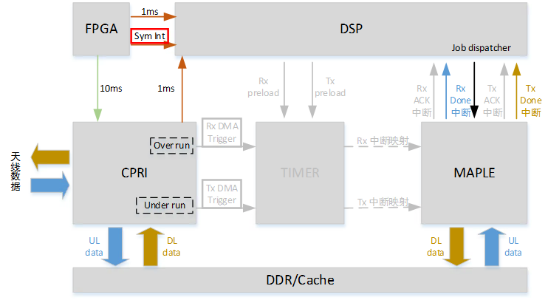
关键业绩贡献
CPRI/MAPLE解耦方案
技术难题 | 解决方案 | 效果/关键影响
CPRI闪断引起业务流量中断，用户掉线问题 | 1. 修改业务的时序源头，由CPRI改为FPGA，CPRI时序由DMA搬数决定，任何CPRI异常以及搬数阻塞都会影响时序异常，而采用FPGA时序，则仅受FPGA的10ms时钟影响 2. MAPLE处理由同步改为异步，减少对CPRI时序的依赖 | CPRI闪断不会导致用户掉线等问题，流量保持平稳
上行数据是否接收完成问题 | 符号中断采用相对空口的固定时序，根据光纤时延测量以及中射频处理时间预估数据接收完成时间，同时留有一定冗余度，以保证数据接收完成 | 上行处理启动时间会有点延后，但是整体时序保持不变
下行时序设计问题 | 与上面类似，同样根据光纤时延测量以及中射频处理时间预估数据提前准备的最迟时间点，在此基础上再提前1-2个符号时间作为冗余，以保证CPRI发送时下行数据已准备好 | 下行处理时间有少量压缩，但是依然能够满足现有时序要求
时序/overrun等异常处理问题 | 1. 通过CPRI状态以及计数来检测CPRI是否异常 2. 利用CPRI的level2重配恢复其功能 3. 上行使用SocTimer统计CPRI接收数据量，用于检测数据是否接收完成 4. 下行在最迟时间点做超时判断处理 | CPRI的overrun/underrun问题不会导致业务处理异常，流量能够保持平稳，系统稳定性大幅提升

Slide 7
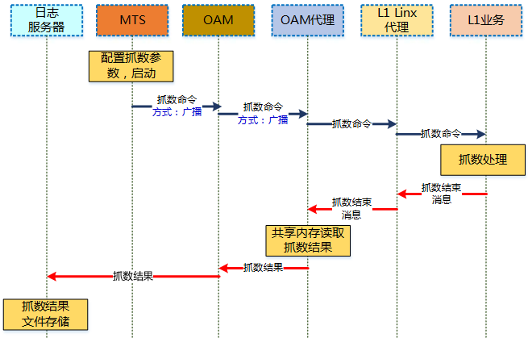
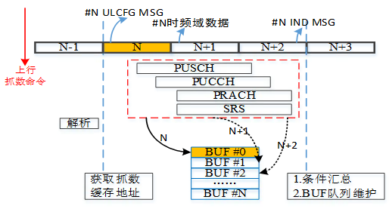
关键业绩贡献
L1维测方案
技术难题 | 解决方案 | 效果/关键影响
维测手段的选择问题 | 按照主动和被动设计维测手段，主要有基带抓数（主动），黑匣子/快照（被动）以及配套工具（算法Debug平台，打桩平台，解析工具） | 从近半年的情况来看，两大维测手段可以基本满足子系统的问题定位
基带抓数对业务的影响，数据的获取以及导出问题 | 1. 利用业务离线时间设计基带抓数时序 2. 设计条件列表以及数据列表，以支持灵活条件配置和处理过程中各种数据的抓取 3. 打通L1到网管的数据通道 | 可以在有业务的情况下在线抓取数据，条件和数据的丰富可以满足绝大多数场景的数据抓取需求
黑匣子/快照的数据结构设计问题，异常捕获问题，数据的导出问题 | 1. 根据问题定位需要，导出信息包括轨迹信息，处理过程异常信息，硬件加速器的配置信息，高层配置信息，上报信息，系统运行状态信息 2. 新增系统运行异常检测机制，包括MMU，死循环，函数执行返回值异常处理 3. 根据异常程度设计两种后处理机制，一种自恢复，即快照，一种通知CPU复位，即黑匣子，两种数据都通过共享内存由CPU导出至后台 | 覆盖大部分场景下的系统运行异常，可以获取到异常时的丰富的现场信息
算法Debug平台和打桩平台的对齐设计问题 | 以模块为单位设计一套统一的输入数据，处理各节点数据，输出数据的存储格式，由两套平台同时输出，方便对比分析，新增算法Debug平台各种图形的输出，用于分析当前信号的情况 | 快速比对算法和实现的结果，可以通过图形输出分析信号情况，比如干扰等
解析工具的维护和兼容性问题 | 1. 将不同的数据封装成统一形式，以msgTypeId进行区分 2. 通过eld解析数据结构格式，对数据进行解析，避免因数据结构内增减字段修改解析工具 | 支持解析工具的前向兼容，减少维护工作量

Slide 8
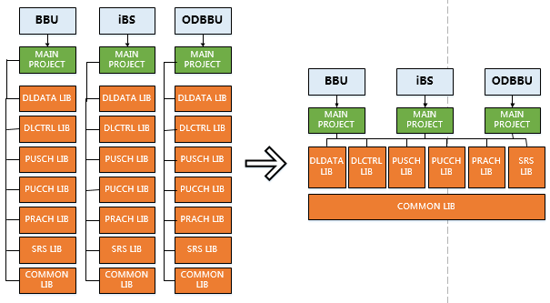
关键业绩贡献
各站型共代码方案(BBU/iBS/ODBBU)
技术难题 | 解决方案 | 效果/关键影响
各站型硬件差异分析 | 1. 基于三种站型的硬件图梳理差异，主要包括三个方面：CPRI接口连接，DDR内存大小，中断管脚 2. 为每种站型定义一套内存配置以及工程属性 | 通过不同工程区分不同站型，不同工程引用同一套源码
业务库代码与产品规格宏解耦问题 | 1. 基于业务库与站型无关的原则，剥离业务库，达到引用一套业务库的目的 2. 引入业务库内部规格宏概念，屏蔽不同站型产品规格宏不一致的差异，业务库内部统一使用内部规格宏 | 业务库可以独立编译，不依赖站型
业务库与主工程文件解耦问题 | 按照业务库私有，主工程私有，两者共有原则梳理解耦源文件 | 文件目录结构分层更清晰

Slide 9
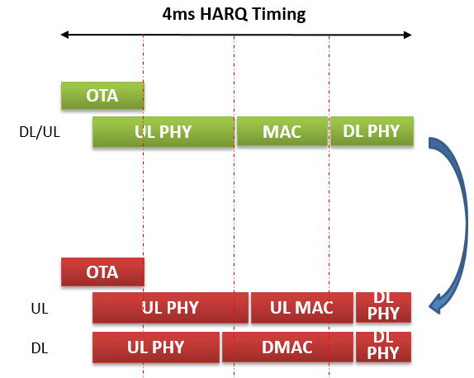
关键业绩贡献
L1时序调整方案
技术难题 | 解决方案 | 效果/关键影响
CORE资源分布不均问题 | 1. 根据业务模型，设计合理的测试用例，评估L1各信道的耗时情况 2. 基于耗时情况，重新调整上下行CORE的任务分布情况 3. 对于调整的任务，修改内存配置，包括私有内存以及共享内存，同时修改任务间以及核间的消息交互 | 上下行CORE耗时情况基本平衡
MAC与PHY时序调整 | 1. 基于上下行HARQ时序，将原有的上下行统一时序分拆为上行时序和下行时序，合理分配MAC和PHY的占用时间 2. MAC和PHY采用统一的1ms中断，通过定时器设计灵活可配的MAC/PHY时序 | MAC/PHY的上下行处理时间得到合理分配，最大程度的支持系统规格
超时检测问题 | 1. 设计MAC2PHY消息到达检测以及相应的处理机制，避免消息未准时到达的处理异常，同时记录消息丢失情况，用于问题分析定位 2. 增加PHY2MAC消息超时检查，记录在系统运行状态中 | 可方便的查询MACPHY消息的接收和上报是否正常

Slide 10
关键业绩贡献
算法相关的优化方案
技术难题 | 解决方案 | 效果/关键影响
TA超前引起的解调性能大幅下降问题 | 1. 根据静止UE的TA测量统计，TA在正负32Ts的概率为99.9%，而-32Ts概率可以达到6%以上，为了避免这部分的性能大幅下降，需要对系统进行32Ts预补偿 2. 利用CPRI提前32Ts取数，同时在时频转换时通过FFT的后乘功能完成时偏补偿 | TA超前32Ts范围内解调性能不受影响
频偏估计与补偿优化 | 1. 基于频偏是UE级变量，将现有算法各信道频偏估计优化为联合使用多个信道的估计结果 2. 引入长期统计，将现有单个子帧频偏优化为长期统计 3. 增加UE状态信息的维护，UE rnti，频偏等 | 解决PUSCH在ETU300信道下频偏估计不准以及PUCCH频偏估计不准的问题

Slide 11
技术贡献（技术创新/技术沉淀）
技术创新与技术突破情况
项目/技术名称：BWT3800 P-LTE/基带抓数
基于L1软件特点，设计一套基带数据抓取的时序及流程，已成为L1软件问题定位的主要手段
项目/技术名称：BWT3800 P-LTE/频偏估计补偿优化
从频偏特点出发，引入UE级及长期统计，极大的提升频偏估计及补偿性能，解决高速场景下PUCCH无法有效跟踪频偏问题以及多普勒扩展时PUSCH频偏估计不准问题
项目/技术名称：BWT3800 P-LTE/CPRI-MAPLE解耦
由于B4860芯片CPRI模块受时钟及光纤稳定性影响大，尤其高低温的情况下，为了保证L1软件的稳定性，提出将CPRI和MAPLE解耦，增加软件的健壮性
专利名称：一种无人机上行功率控制方法，第一作者，2018.12
专利名称：一种高速场景下的频偏补偿方法及装置，第一作者，2017.12
专利名称：一种定位方法及装置，第一作者，2017.12

Slide 12
人员培养
1.培养人员姓名：金旭（导师）
级别：工程师A
成就：成长迅速，部门核心骨干，独立承担与L1相关的问题排查，同时精通两个模块的功能开发
2.培养人员姓名：刘云召（导师）
级别：工程师A
成就：部门骨干，在L1维测及FT框架开发调试过程中表现突出，问题分析定位能力较强
3.培养人员姓名：王凯（导师）
级别：工程师B
成就：踏实肯干，独立承担完成iBS产品L1的工作任务，掌握下行和PRACH模块的功能开发
4.培养人员姓名：刘宁（导师）
级别：18应届生
成就：入职两个月，上手很快，已参与到下行Debug平台项目开发中，承担GUI的开发工作；

Slide 13
经验分享（知识/技术分享）
1. 课程名称：
1）LTE PHY MAC协议概述 分享次数（公司/部门级）：2
2）L1问题分析指导 分享次数（部门级）：2
3）L1系统方案导入 分享次数（部门级）：2
2. 技术方案名称：
1）CPRI/MAPLE解耦方案
2）L1维测方案
3）L1时序调整方案
4）L1软件方案
5）基带抓数方案
6）32Ts时偏补偿
7）自动化测试方案
3. 技术交流活动名称：
1）信道仪选型，与各厂（keysight/spirent）沟通信道仪的需求及技术选型要求
2）NXP技术交流，讨论与芯片相关的问题以及解决思路，比如三小区共享MAPLE设计
3）跨部门技术方案评审10余次

Slide 14
发展计划：个人优劣势及提升计划
优
势
个人优势有哪些？
丰富的L1软件开发经验
主导多个系统级方案设计
熟悉掌握LTE系统空口知识
劣
势
个人不足有哪些？
专利输出不足
管理岗位占用时间，技术投入时间受一定影响
发展计划
发展及学习计划
跟进新标准，新技术，定期输出专利
减少管理岗位的时间，增加技术投入

Slide 15

请各位评委提问

Slide 16


